Slide 1
ВОЛШЕБНЫЙ МИР НАСЕКОМЫХ
Презентация для детей 3-4 лет
Подготовила: Айбатулова Л.Ш.
Саранск-2020

Slide 2
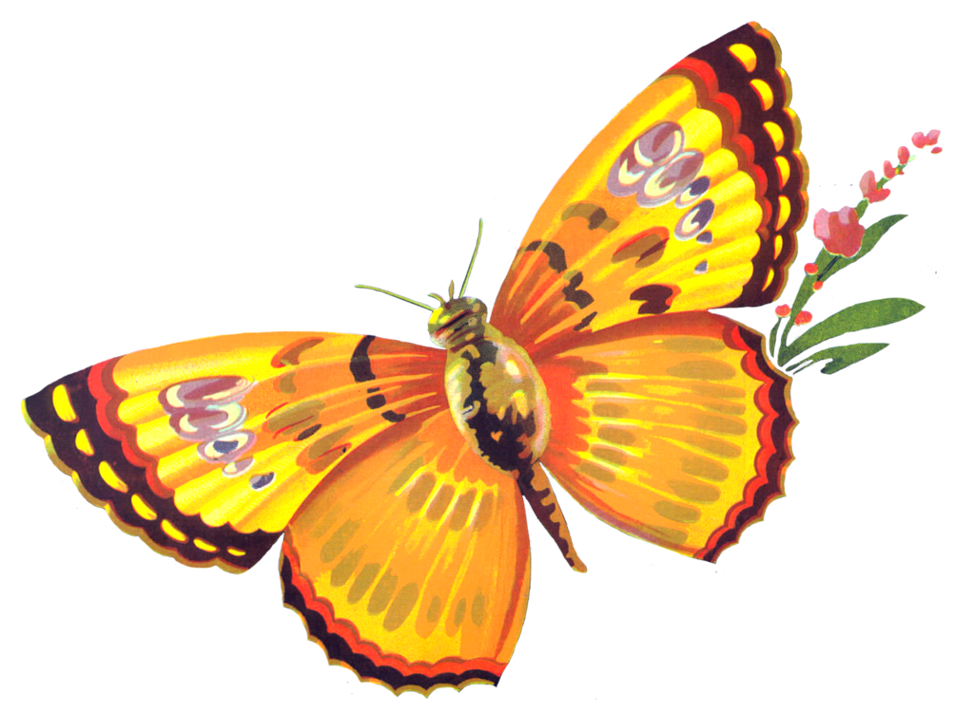
ЗАГАДКА 1
Не птичка, а с крыльями: Над цветами летает, Нектар собирает.

Slide 3
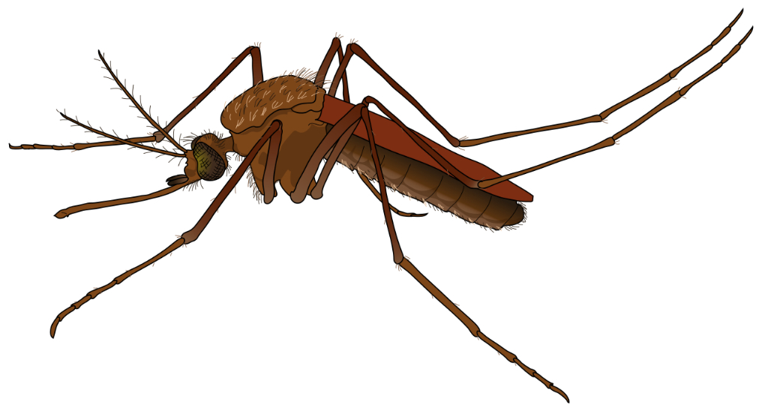
ЗАГАДКА 2
Не зверь, не птица, Нос, как спица. Там, где садится, Может кровь пролиться.

Slide 4
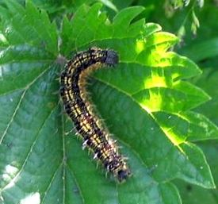
ЗАГАДКА 3
Хоть имеет много ножек, Все равно бежать не может. Вдоль по листику ползет, Бедный листик весь сгрызет.

Slide 5
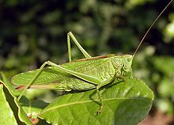
ЗАГАДКА 4
С ветки — на тропинку, Прыгает пружинка — Зеленая спинка, По травам и былинкам – Перепрыгнет и тропинку.

Slide 6
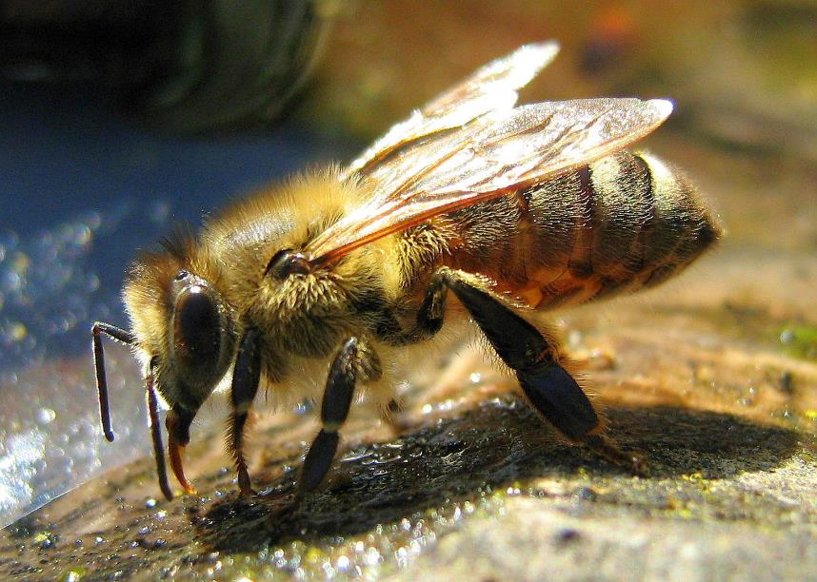
ЗАГАДКА 5
Домовитая хозяйка Полетает над лужайкой, Похлопочет над цветком – Он поделиться медком.

Slide 7
КТО ЛИШНИЙ?

Slide 8
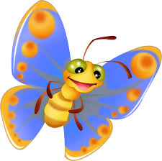
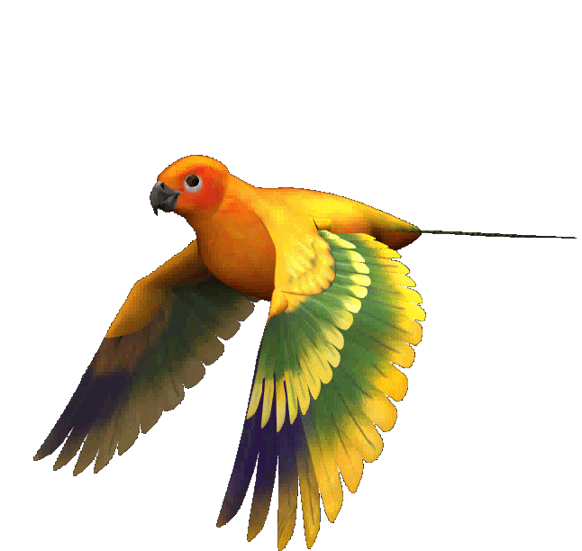
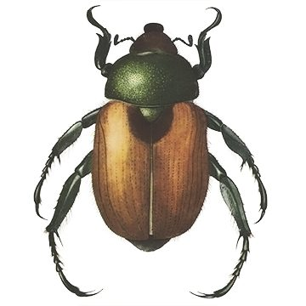
КТО ЛИШНИЙ?

Slide 9
СПАСИБО ЗА ВНИМАНИЕ!

